Slide 1







PHÒNG GD & ĐT QUẬN LONG BIÊN
TRƯỜNG TIỂU HỌC PHÚC LỢI
CHÀO MỪNG CÁC THẦY, CÔ GIÁO VÀ CÁC EM
ĐẾN VỚI TIẾT HỌC
TIẾNG VIỆT
TUẦN: 20
Bài: Ôn tập

Slide 2


0
TẬP ĐỌC
ÔN TẬP (trang 22-23)

Slide 3


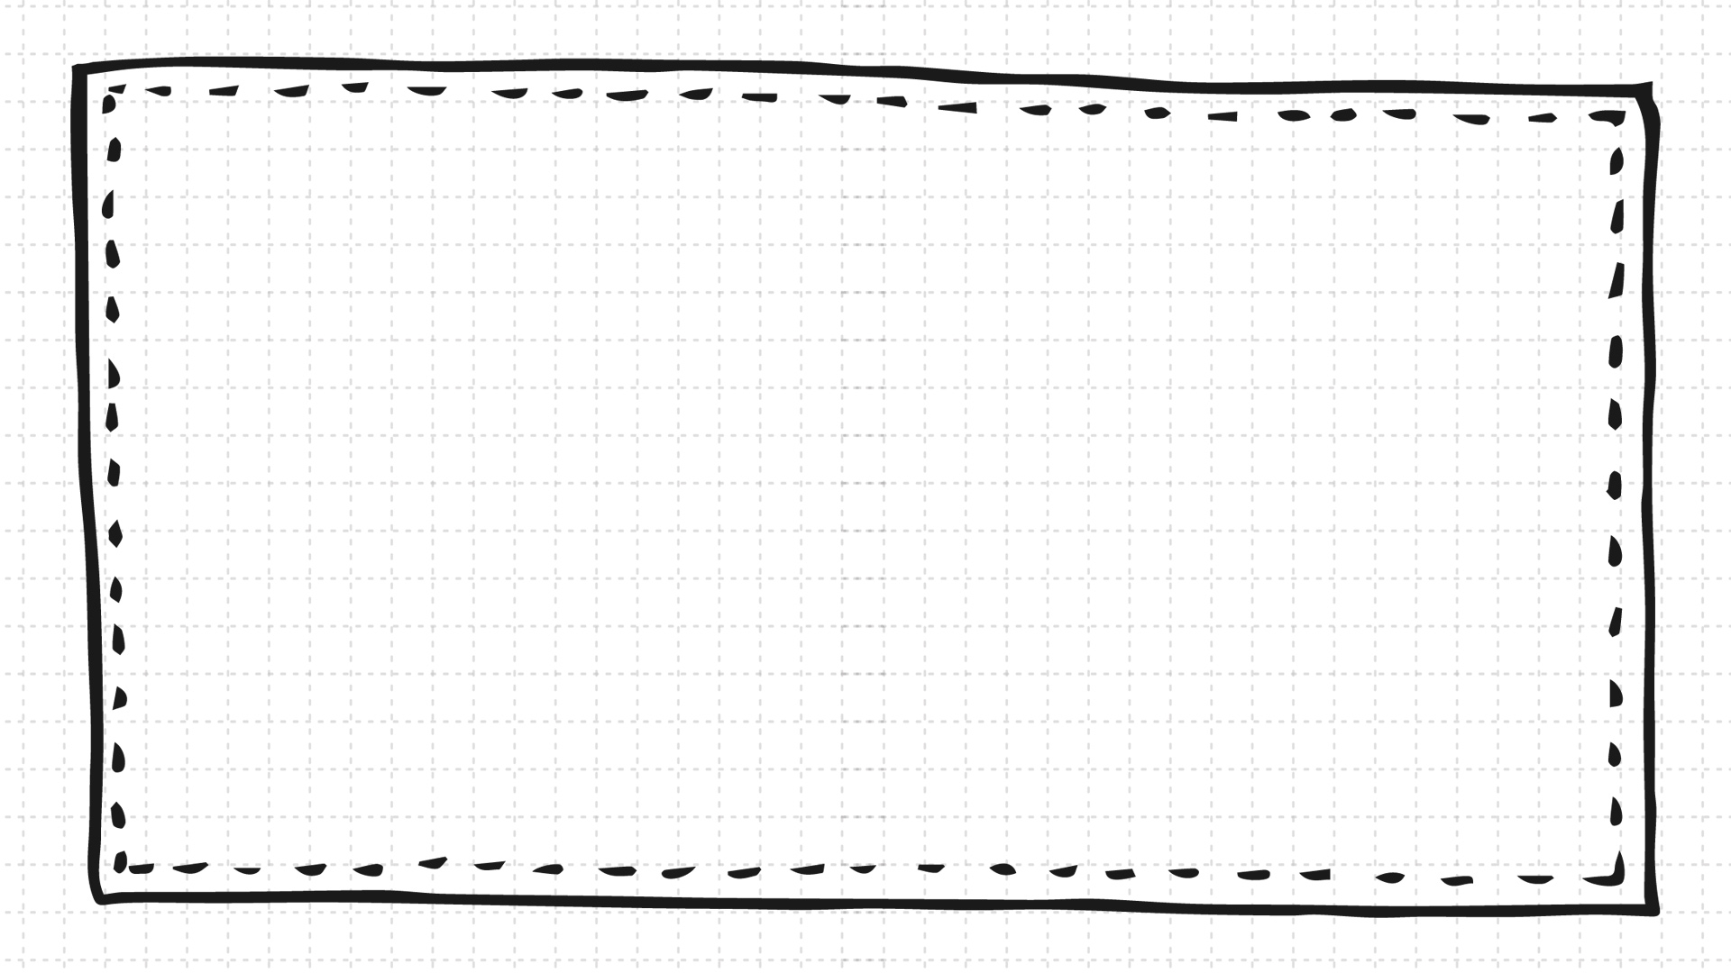



Ôn tập
Tiết 1

Slide 4


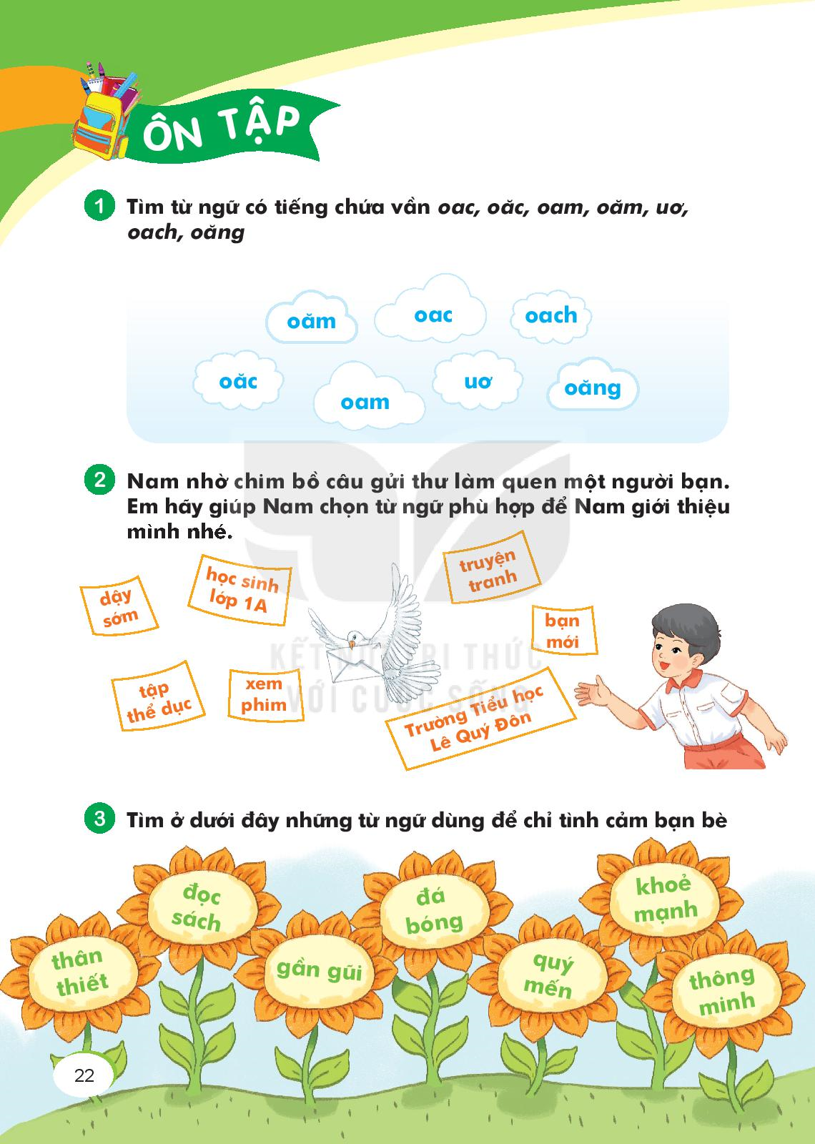

Slide 5
oam
oac
áo khoác, xoạc chân
oàm oạp, ngoạm chặt
oăc
oăm
dấu ngoặc, ngoắc tay
mỏ khoằm,sâu hoắm

Slide 6
uơ
oăng
huơ vòi, thuở nhỏ
con hoẵng, dài ngoẵng
oach
thu hoạch, ngã oạch

Slide 8




Nghỉ giữa tiết

Slide 9



Chào bạn. Mình tên là Nam. Mình học lớp 1A, trường Tiểu học Lê Quý Đôn.Đi học, mình có nhiều bạn mới.Mình đã biết đọc truyện tranh .Mình rất vui khi được làm quen với bạn.

Slide 11
Ôn tập
Tiết 2

Slide 12

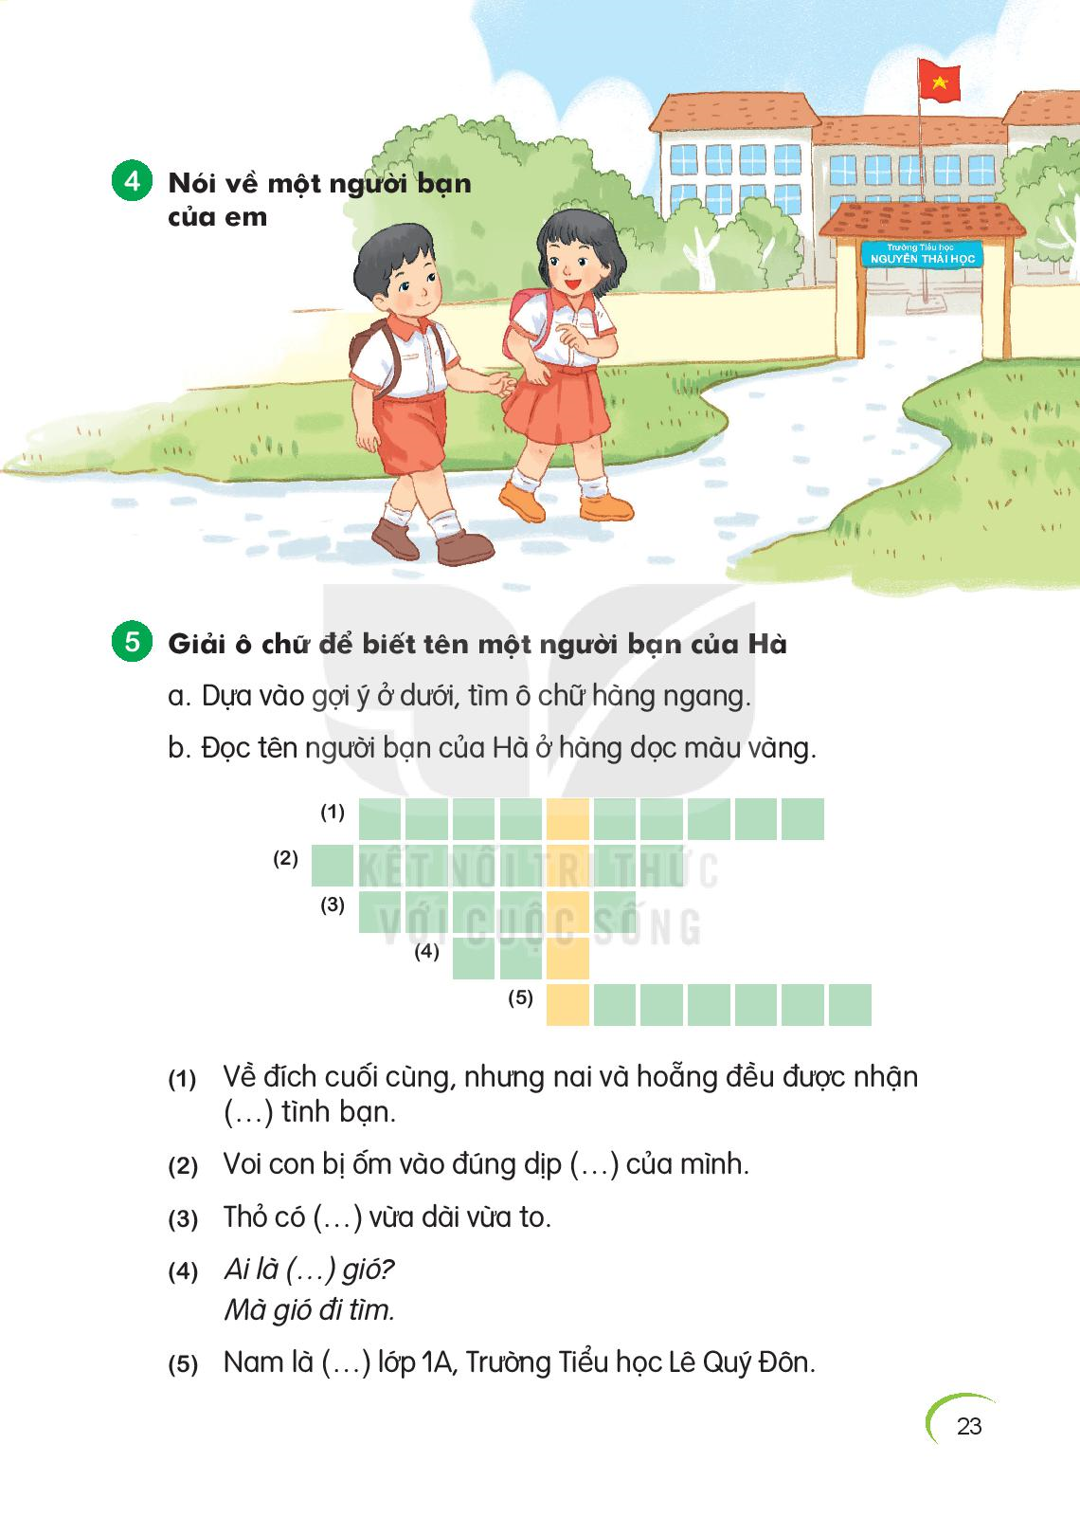

Slide 13
Bạn ấy tên là gì?
Học lớp mấy?
Ở trường nào?
Bạn ấy thích chơi trò chơi gì?
Em hay chơi trò chơi gì với bạn ấy?
Tình cảm của em đối với bạn ấy như thế nào?

Slide 14
Nghỉ giữa tiết

Slide 16
TRÒ CHƠI Ô CHỮ
1
T
G I Ả I T H Ư Ở N G
S I N H N H Ậ T
2
H
Đ Ô I T A I
3
A
N
4
B Ạ N
H
5
H Ọ C S I N H
(4) Ai là (…) gió?
Mà gió đi tìm.
(1) Về đích cuối cùng, nhưng nai và hoẵng đều được nhận (…) tình bạn.
(2) Voi con bị ốm và đúng dịp (…) của mình.
(5). Nam là (…) lớp 1A, trường Tiểu học Lê Quý Đôn.
(3) Thỏ có (…) vừa dài vừa to.

Slide 17


Slide 18



